Slide 1


STŘEDNÍ ŠKOLA STAVEBNÍ A TECHNICKÁ
Ústí nad Labem, Čelakovského 5, příspěvková organizace
Páteřní škola Ústeckého kraje
Poruchy a úpravy staveb
VY_32_INOVACE_27_533
Projekt MŠMT | EU peníze středním školám
Název projektu školy | ICT do života školy
Registrační číslo projektu | CZ.1.07/1.5.00/34.0771
Šablona | III/2
Sada | 27
Anotace | Seznámení s poruchami a úpravami staveb
Klíčová slova | Přetížení budovy, zanedbaná údržba, poruchy staveb, opravy trhlin, výměna pilířů
Předmět | Přestavby budov
Autor, spoluautor | Ivana Businská
Jazyk | Čeština
Druh učebního materiálu | Výklad
Potřebné pomůcky | PC, dataprojektor
Druh interaktivity | Výklad pomocí prezentace
Stupeň a typ vzdělávání | Střední škola obor Zedník
Cílová skupina | 2. ročník, žáci 16 – 17 let
Speciální vzdělávací potřeby | ne
Zdroje | Seznam viz poslední strana

Slide 2
STŘEDNÍ ŠKOLA STAVEBNÍ A TECHNICKÁ
Ústí nad Labem, Čelakovského 5, příspěvková organizace
Páteřní škola Ústeckého kraje
Poruchy a úpravy staveb

Slide 3
STŘEDNÍ ŠKOLA STAVEBNÍ A TECHNICKÁ
Ústí nad Labem, Čelakovského 5, příspěvková organizace
Páteřní škola Ústeckého kraje
K poruchám svislých nosných konstrukcí dochází z různých důvodů.
Nejčastější příčinou je zanedbaná údržba, kdy dochází
k postupnému chátrání až rozpadu.
Také působením vlhka, mrazu a deště dochází k postupné devastaci staveb a ztrátám funkcí pro než byly určeny.
Přetížení budovy patří také mezi časté důvody poškození staveb.

Slide 4
STŘEDNÍ ŠKOLA STAVEBNÍ A TECHNICKÁ
Ústí nad Labem, Čelakovského 5, příspěvková organizace
Páteřní škola Ústeckého kraje
Úpravy svislých nosných konstrukcí je v zásadě možno rozdělit takto:
přizdívání nosných zdí a pilířů
zřizování a rozšiřování otvorů
opravy komínů
bourání nosných a nenosných zdí

Slide 5
STŘEDNÍ ŠKOLA STAVEBNÍ A TECHNICKÁ
Ústí nad Labem, Čelakovského 5, příspěvková organizace
Páteřní škola Ústeckého kraje
zřizování nových zdí
dodatečné ztužení zděných objektů
výměna pilířů
opravy trhlin
dodatečné zřizování komínů
zazdívání otvorů

Slide 6
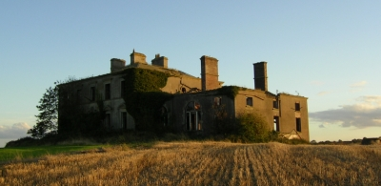
STŘEDNÍ ŠKOLA STAVEBNÍ A TECHNICKÁ
Ústí nad Labem, Čelakovského 5, příspěvková organizace
Páteřní škola Ústeckého kraje
S údržbou se vyplatí neotálet

Slide 7
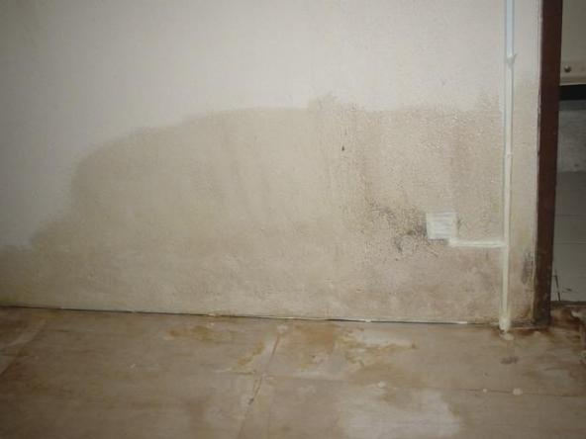
STŘEDNÍ ŠKOLA STAVEBNÍ A TECHNICKÁ
Ústí nad Labem, Čelakovského 5, příspěvková organizace
Páteřní škola Ústeckého kraje
Vlhké zdi v rodinném domě

Slide 8
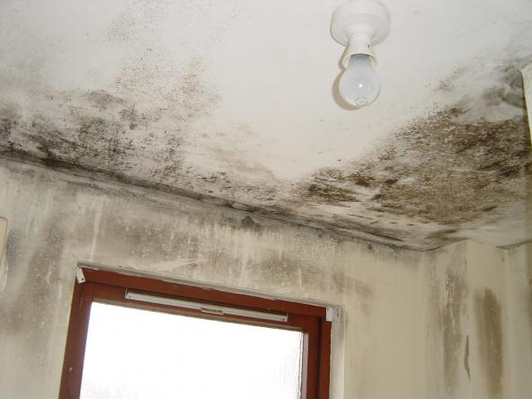
STŘEDNÍ ŠKOLA STAVEBNÍ A TECHNICKÁ
Ústí nad Labem, Čelakovského 5, příspěvková organizace
Páteřní škola Ústeckého kraje
Vlhké zdi s plísní

Slide 9
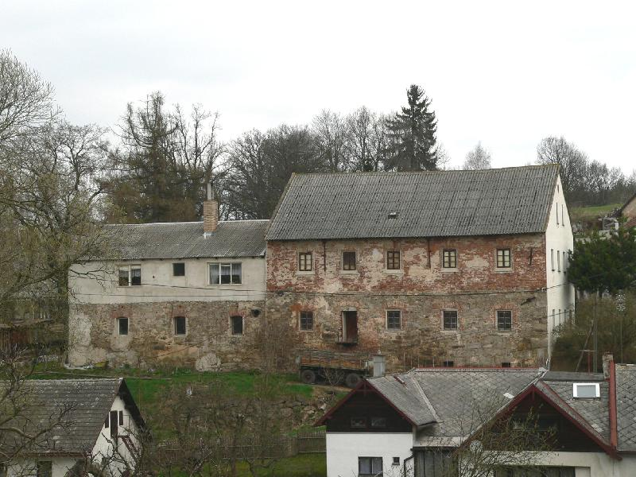
STŘEDNÍ ŠKOLA STAVEBNÍ A TECHNICKÁ
Ústí nad Labem, Čelakovského 5, příspěvková organizace
Páteřní škola Ústeckého kraje

Slide 10
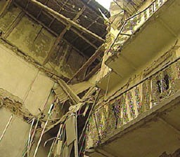
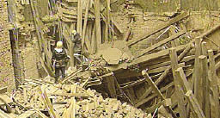
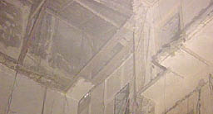
STŘEDNÍ ŠKOLA STAVEBNÍ A TECHNICKÁ
Ústí nad Labem, Čelakovského 5, příspěvková organizace
Páteřní škola Ústeckého kraje
Při rekonstrukci pětipodlažní stavby obchodního domu v Brně na náměstí Svobody došlo v říjnu roku 1997 k jejímu částečnému zřícení. Při havárii bylo usmrceno pět dělníků.

Slide 11
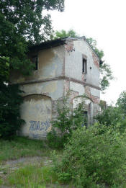
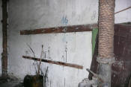
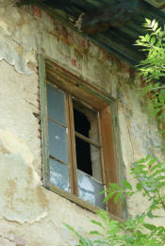
STŘEDNÍ ŠKOLA STAVEBNÍ A TECHNICKÁ
Ústí nad Labem, Čelakovského 5, příspěvková organizace
Páteřní škola Ústeckého kraje

Slide 12
STŘEDNÍ ŠKOLA STAVEBNÍ A TECHNICKÁ
Ústí nad Labem, Čelakovského 5, příspěvková organizace
Páteřní škola Ústeckého kraje
Opakování:
1) Co je nejčastější příčinou poruch svislých nosných konstrukcí?
2) Jaké znáte další příčiny poruch svislých nosných konstrukcí?
3) Jaké úpravy lze provádět na svislých nosných konstrukcích?

Slide 13
STŘEDNÍ ŠKOLA STAVEBNÍ A TECHNICKÁ
Ústí nad Labem, Čelakovského 5, příspěvková organizace
Páteřní škola Ústeckého kraje
Použité zdroje:
http://www.hypoindex.cz/s-opravami-nemovitosti-se-vyplati-neotalet/
http://www.dampandtimbersurveys-csrt.com
http://www.wisepropertycare.com
http://www.realitygaia.cz/drazba-zemedelska-usedlost-v-hybralci-12.html
http://www.casopisstavebnictvi.cz/havarie-rekonstruovaneho-obchodniho-domu_A53_I1
http://kubickaparabola.wz.cz/spolek_ocl01/ocl01.htm
KÁRNÍK, V. Přestavby budov, Praha: SNTL, 1985 č.j. 13 272/85/220.
PODLENA, V. Přestavby budov, Praha: PARTA, 2006, ISBN 80-7320-018-X.

